Slide 1
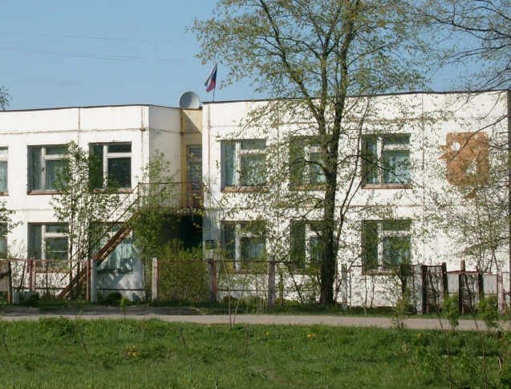
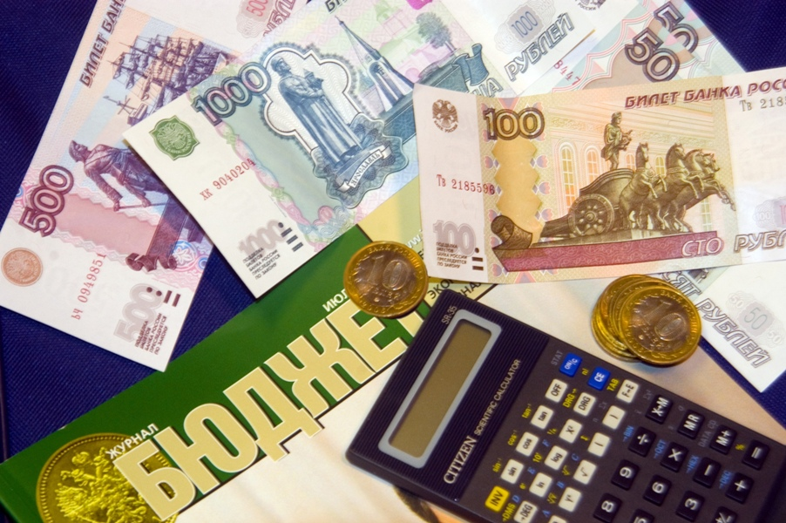

Бюджет для граждан
на 2020 -2022 г.г.
разработан в соответствии с бюджетным
и налоговым обязательством РФ,
порядком составления бюджета
Ингарского сельского поселения

Slide 2



Проект бюджета разработан на основе:
ежегодного послания Президента РФ
Федеральному Собранию РФ
прогноза социально-экономического развития Ингарского сельского поселения
муниципальных программ
Ингарского сельского поселения

Slide 5


БЮДЖЕТ – ЭТО ПЛАН ДОХОДОВ И РАСХОДОВ
НА ОПРЕДЕЛЕННЫЙ ПЕРИОД
НАЛОГИ – ОБЯЗАТЕЛЬНЫЕ ПЛАТЕЖИ ЮРИДИЧЕСКИХ И ФИЗИЧЕСКИХ ЛИЦ
Доходы – Расходы = Дефицит (Профицит)
Основные характеристики бюджета
Доходы Расходы Доходы Расходы
Дефицит
(расходы больше доходов)
Профицит
(доходы больше расходов)
При превышении расходов над доходами принимается решение об источниках покрытия дефицита (например, использовать имеющиеся накопления, остатки)
При превышении доходов над расходами принимается решение, как их использовать (например, накапливать резервы, остатки)

Slide 6

Доходы бюджета – безвозмездные и безвозвратные поступления денежных средств в бюджет
налоговые |  | неналоговые |  | безвозмездные поступления
Поступления от уплаты налогов, установленные налоговым кодексом Российской Федерации |  | Поступления от уплаты других пошлин и сборов, установленных законодательством Российской Федерации |  | Поступления от других бюджетов (межбюджетные трансферты)

Slide 7
МЕЖБЮДЖЕТНЫЕ ТРАНСФЕРТЫ – ОСНОВНОЙ ВИД БЕЗВОЗМЕЗДНЫХ ПЕРЕЧИСЛЕНИЙ
Межбюджетные трансферты – денежные средства, перечисляемые из одного бюджета бюджетной системы Российской Федерации другому.
Виды бюджетных трансфертов | Определение
Дотация (от лат.слова «Dotatio» - дар, пожертвование) | Предоставляются без определения конкретной цели их использования
Субвенции (от лат.слова «Subvenire» - приходить на помощь) | Предоставляются на финансирование «переданных» другим публично-правовым образованиям полномочий
Субсидии (от лат.слова «Subsidium» - поддержка) | Предоставляются на условиях долевого софинансирования расходов других бюджетов

Slide 8

Доходы бюджета
Ингарского сельского поселения
на 2020 год
Общая сумма доходов поселения
на 2020 год составляет 15157,21тыс.руб.

Slide 9
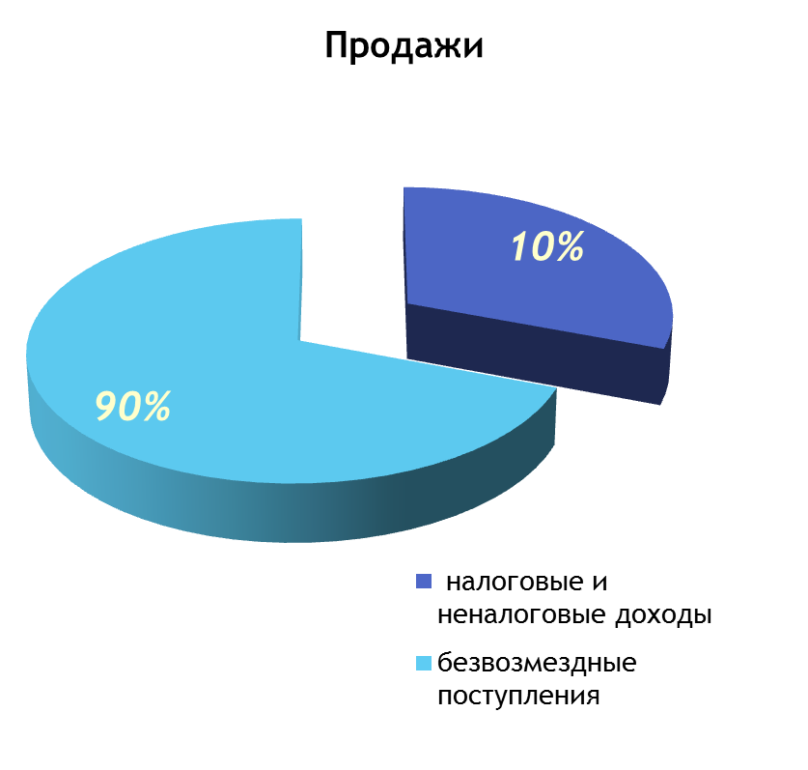
Доходы бюджета Ингарского сельского поселения
на 2020 и 2021года
Общая сумма доходов поселения
на 2020 год составляет
15157,21 тыс.руб.
Общая сумма доходов поселения
на 2021 год составляет
10781,10 тыс.руб.

Slide 10
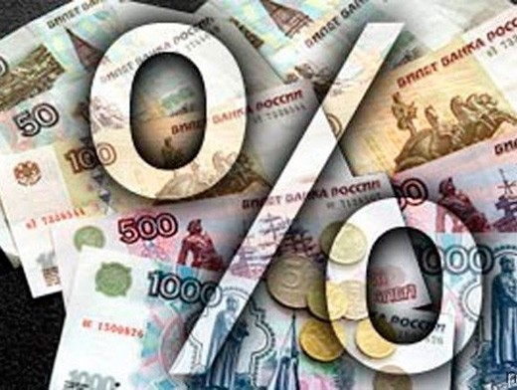
От качества уровня жизни населения напрямую зависит поступления доходов в местный бюджет, так как основными налогоплательщиками в местный бюджет являются наши жители.
Наибольший удельный вес в доходной базе бюджета из числа налоговых доходов занимает налог на имущество физических лиц
- 87% в 2020году
87% - 2021г.
86% - 2022г.

Slide 11

Доходы от сдачи
в аренду имущества
1 % от общей суммы собственных доходов

Slide 12
Налог на доходы
физических лиц
2020 | 2021 | 2022
171,75 тыс.руб | 175,85 тыс.руб. | 178,15 тыс.руб

Slide 13

Налог на имущество
физических лиц
2020 - 355,0 тыс.руб.
2021 - 380,0 тыс.руб.
2022 - 380,0 тыс.руб.

Slide 14
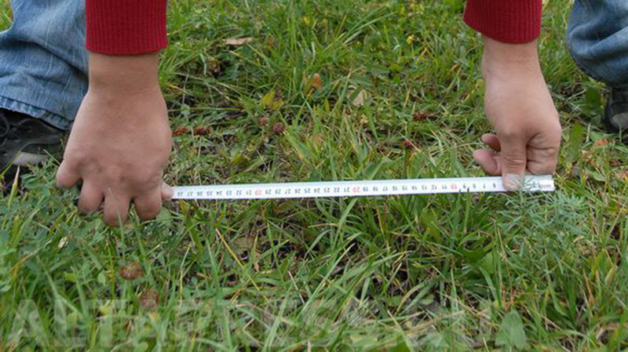

Земельный налог
2020 - 800,0 тыс.руб.
2021 – 800,0 тыс.руб.
2022 – 800,0 тыс.руб.

Slide 15

Неналоговые доходы
44,8 тыс.руб.

Slide 16
Доходы от сдачи
в аренду имущества
Базовая тарифная ставка
арендной платы
– 950 руб. за один кв.м

Slide 17

Прочие
доходы
- От платных услуг
30,0 тыс.руб.
- Неналоговые доходы
4,8 тыс.руб.
зачисляются в бюджет 100%

Slide 18
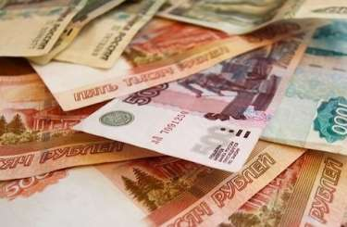

Объем безвозмездных поступлений в бюджет поселения
на 2020 год и плановый период 2021 и 2022годов установлен
в соответствии с проектом закона Ивановской области
«Об областном бюджете на 2020 год и
на плановый период 2021 и 2022 годов»
2020 год
13785,66 тыс.руб.
2022год
9179,5 тыс.руб.
2021год
9381,55 тыс.руб.

Slide 19
Расходная часть Ингарского сельского поселения
на 2020год и на плановый период
2021 и 2022 годов
Параметры расходной части бюджета
тыс.руб.
На 2020 год и на плановый период 2021 и 2022 гг. бюджет сбалансирован.
2020 год
15157,21
2021 год
10782,20
2022 10582,45

Slide 20
Норматив на содержание
ОМСУ
 | 2018 | 2019 | 2020
Численность | 3125 | 3096 | 3049
Норматив | 1721,3 | 1756,5
Сумма | 5379,1 | 5438,12

Slide 21
Согласно основного направления бюджетной политики
на 2020-2022годы одной из приоритетных задач является внедрение программно-целевого принципа организации деятельности органов исполнительной власти и соответственно принятие программных бюджетов.
С целью решения данных задач в проекте предусмотрена
реализация 1 муниципальной программы поселения, состоящей из 8 подпрограмм
2020 год- 12238,38 тыс.руб. (81% от общего объёма расходов)
2021 год- 10569,61тыс.руб. (98% от общего объема расходов)
2022 год- 10572,55 тыс.руб. (99,9% от общего объема расходов)

Slide 22
Наименование муниципальных подпрограмм Ингарского сельского поселения | 2020 | 2021 | 2022
1 | 2 | 3 | 4
Всего | 12238,38 | 10305,65 | 10043,43
Повышение эффективности бюджетных расходов на развитие местного самоуправления в Ингарском сельском поселении на 2020-2021 годы | 4747,75 | 4747,75 | 4747,75
Пожарная безопасность и защита населения Ингарского сельского поселения Приволжского муниципального района на 2020-2022 годы | 150,0 | 150,0 | 150,0
Благоустройство Ингарского сельского поселения Приволжского муниципального района на 2020-2022 годы | 2330,63 | 1655,98 | 1393,77
Управление и распоряжение муниципальным имуществом в Ингарском сельском поселении на 2020-2022 годы | 10,0 | 10,0 | 1,0
Развитие культуры Ингарского сельского поселения на 2020-2022 годы | 4393,210 | 3135,11 | 3135,11
Развитие физической культуры и спорта на территории Ингарского сельского поселения Приволжского муниципального района на 2020-2022 годы | 50,0 | 50,0 | 50,0
Социальная поддержка населения в Ингарском сельском поселении на 2020-2022 годы | 583,3 | 583,3 | 583,3
Развитие работы с детьми и молодежью в Ингарском сельском поселении на 2020-2022 годы | 20,0 | 20,0 | 20,0

Slide 23
Муниципальная подпрограмма «Повышение эффективности бюджетных расходов на развитие местного самоуправления в Ингарском сельском поселении на 2020-2022годы»
Целью муниципальной подпрограммы является:
- Обеспечение деятельности органов местного самоуправления Ингарского сельского поселения;
- Информационная открытость и доступность информации о деятельности органов местного самоуправления Ингарского сельского поселения;
-Развитие муниципальной службы Ингарского сельского поселения.

Slide 24


Расходы бюджета на муниципальную подпрограмму
«Повышение эффективности бюджетных расходов на развитие местного самоуправления в Ингарском сельском поселении
на 2020-2022 годы»
Наименование мероприятий подпрограммы | 2020 | 2021 | 2020
1 | 2 | 3 | 4
Всего | 4747,75 | 4747,75 | 4747,5
в том числе:
«Обеспечение деятельности органов местного самоуправления Ингарского сельского поселения» | 4309,75 | 4309,75 | 4309,75
Членские взносы в совет муниципальных образований | 8,0 | 8,0 | 8,0
Профессиональная подготовка, переподготовка и повышение квалификации работников администрации | 50,00 | 50,00 | 50,00
«Программное и информационное обеспечение органов местного самоуправления» | 350,0 | 350,0 | 350,0
Обнародование(опубликование органами местного самоуправления информации о своей деятельности | 50,00 | 50,00 | 50,00

Slide 25

Муниципальная подпрограмма «Пожарная безопасность и защита населения Ингарского сельского поселения на 2020-2022 годы»
В бюджете поселения предусмотрены бюджетные ассигнования на реализацию муниципальной подпрограммы
в 2020 году – 150,0 т. руб., в 2021 году – 150,0 т. руб. и в 2022 году – 150,0 т. руб.
Целью программы на 2020-2022 годы является:
- обеспечение первичных мер безопасности в границах Ингарского сельского поселения;
- -создание необходимых условий для укрепления пожарной безопасности на территории Ингарского сельского поселения.

Slide 26

Муниципальная подпрограмма «Благоустройство Ингарского сельского поселения Приволжского муниципального района на 2020-2022 годы»
Целями муниципальной подпрограммы на 2020-2022 годы являются:
-повышение уровня благоустройства и санитарного содержания населенных пунктов Ингарского сельского поселения Приволжского муниципального района;
-активизация работ по благоустройству территории поселения в границах населенных пунктов, строительству и реконструкции систем наружного освещения улиц населенных пунктов;
-развитие и поддержка инициатив жителей населенных пунктов по благоустройству, санитарной очистке придомовых территорий;
-повышение общего уровня благоустройства поселения.

Slide 27

Расходы местного бюджета в 2020 – 2022 гг. на муниципальную подпрограмму
Наименование подпрограммы | 2020 | 2021 | 2022
1 | 2 | 3 | 4
Всего | 2330,63 | 1655,99 | 1393,77
в том числе:
«Содержание сетей уличного освещения в Ингарском сельском поселении на 2020-2022 гг.» | 1900,00 | 1500,00 | 1250,00
«Озеленение территории Ингарского сельского поселения в 2020-2022 гг.» | 5,0 | 5,0 | 5,0
«Прочие мероприятия по благоустройству Ингарского сельского поселения на 2020-2022 гг.» | 425,63 | 150,99 | 138,77

Slide 28

Муниципальная подпрограмма «Управление и распоряжение муниципальным имуществом в Ингарском сельском поселении на 2020-2022 годы»
Основные направления и мероприятия муниципальной подпрограммы:
- изготовление технической документации на объекты недвижимого имущества (технические и кадастровые паспорта);
В 2020году предусмотрено бюджетных ассигнований на реализацию муниципальной программы 10,0 т.руб., в 2021 году – 10,0 т.руб., в 2022 году -10,0 т.руб.
Основной целью муниципальной подпрограммы является создание условий для эффективного управления и распоряжения муниципальным имуществом.

Slide 29

Муниципальная подпрограмма «Развитие культуры Ингарского сельского поселения на 2020-2022 годы»
Целью подпрограммы на 2020 – 2022 годы является:
- Обеспечение доступа к культурным ценностям посредством современных информационно-коммуникационных технологий и ресурсов;
-Создание условий для эффективной культурной деятельности, сохранение и использование культурного наследия;
-Укрепление материально-технической базы МКУ КО Ингарского сельского поселения;
-Развитие и поддержка любительского искусства, самодеятельного художественного творчества;
-Участие в районных и областных мероприятиях.

Slide 30
Достижение указанных целей обеспечивается решением следующих задач муниципальной программы:
- развитие культурно-досуговой деятельности;
- улучшение материально-технической базы учреждения культуры;
- создание необходимых условий для эффективной реализации муниципальной программы
Расходы местного бюджета в 2020– 2022 годах
на муниципальную подпрограмму
Наименование подпрограммы | 2020 | 2021 | 2022
1 | 2 | 3 | 4
Всего | 4393,21 | 3135,11 | 3135,11
в том числе:
«обеспечение деятельности МКУ» | 3200,6 | 3135,11 | 3135,11
«Повышение средней заработной платы работникам культуры» | 982,61 | 0 | 0,0
«ремонт дома культуры в с. Толпыгино» | 210,00 | 0 | 0

Slide 31

Муниципальная подпрограмма «Развитие физической культуры и спорта на территории Ингарского сельского поселения Приволжского муниципального района на 2020-2022 годы»
В бюджете предусмотрены бюджетные ассигнования на реализацию подпрограммы
в 2020году – 50,0 т.руб., в 2021 году – 50.0 т.руб. и в 2022 году – 50.0 т.руб.
Основной целью муниципальной подпрограммы является создание оптимальных условий для развития физической культуры и спорта в поселении.

Slide 32

Муниципальная подпрограмма «Социальная поддержка населения в Ингарском сельском поселении
на 2020-2022 годы»
В бюджете предусмотрены бюджетные ассигнования на реализацию муниципальной программы
в 2020 году – 536,8 т.руб., в 2021 году – 536,8 т.руб. и в 2022 году – 536,8 т.руб.
Основными целями муниципальной программы являются:
- повышение эффективности социальной политики;
- доплата к пенсиям муниципальных служащих.

Slide 33

Муниципальная подпрограмма «Развитие работы с детьми и молодежью в Ингарском сельском поселении на 2020-2022годы»
В бюджете предусмотрены бюджетные ассигнования на реализацию подпрограммы
в 2020 году – 20,0 т.руб., в 2021 году – 20,0 т.руб. и в 2022году – 20,0 т.руб.
Основной целью муниципальной подпрограммы является создание правовых, организационных, информационных условий для гражданского становления, социальной адаптации и интеграции детей и молодежи в экономическую, культурную и политическую жизнь современной России.

Slide 34

Непрограммные расходы
резервные фонды местных администраций
– 10,0 тыс.руб.
осуществление первичного воинского учета на территориях, где отсутствуют военные комиссариаты – 200,55 тыс.руб.

Slide 35



Slide 36
СПАСИБО ЗА ВНИМАНИЕ!

Slide 37
Спасибо за внимание!
С проектом бюджета можно ознакомится на сайте ingarskoe.ru

